Slide 1


Vzdělávací akce s názvem
Organická hmota a její význam pro stabilizaci půdního prostředí pro předcházení erozi půdy
Reg.č. 16/002/01110/520/000064
Realizovaná v rámci Programu rozvoje venkova ČR na období 2014–2020
Kdy: Dne 10. 2. 2017, od 9:00 do 16:00 hod.
Kde: Penzion V Oboře, Horšov 62, 346 01 Horšovský Týn (k.ú. Horšov)

Slide 2

VLIV ZAPRAVENÍ ORGANICKÉ HMOTY NA PŮDNÍ VLASTNOSTI A SNÍŽENÍ VODNÍ EROZE
(Praktické výsledky výzkumu)

Slide 3
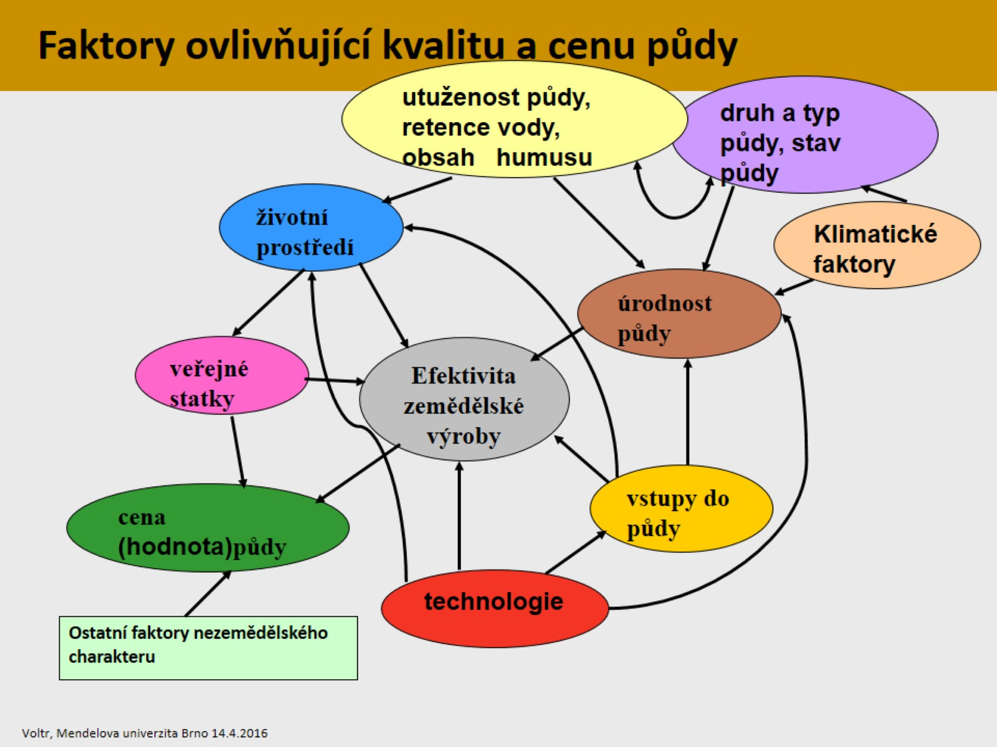

Slide 4
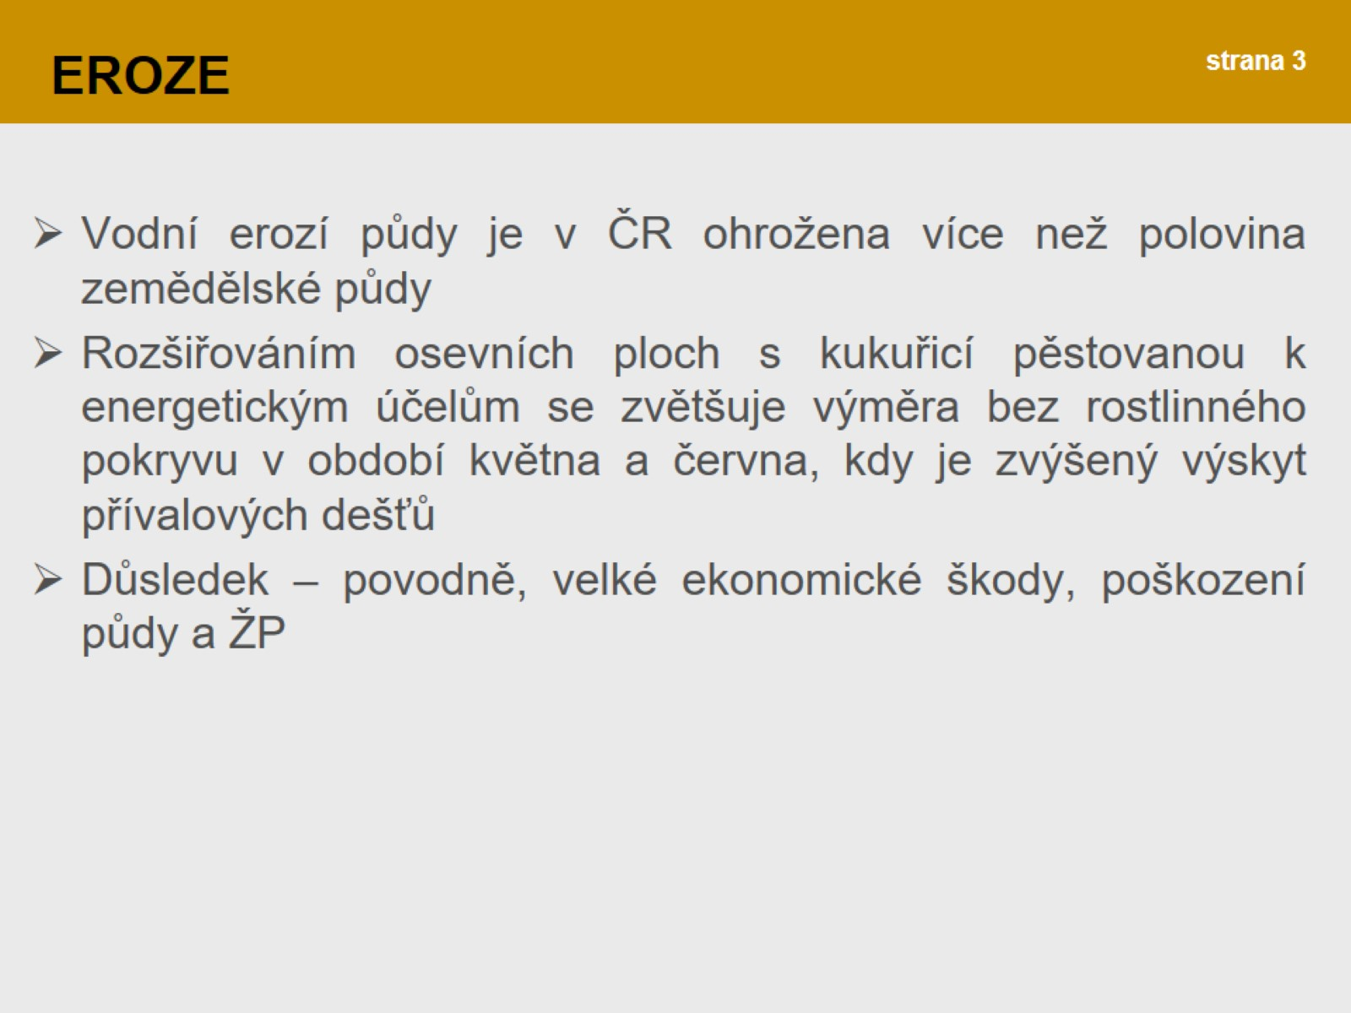

Slide 5
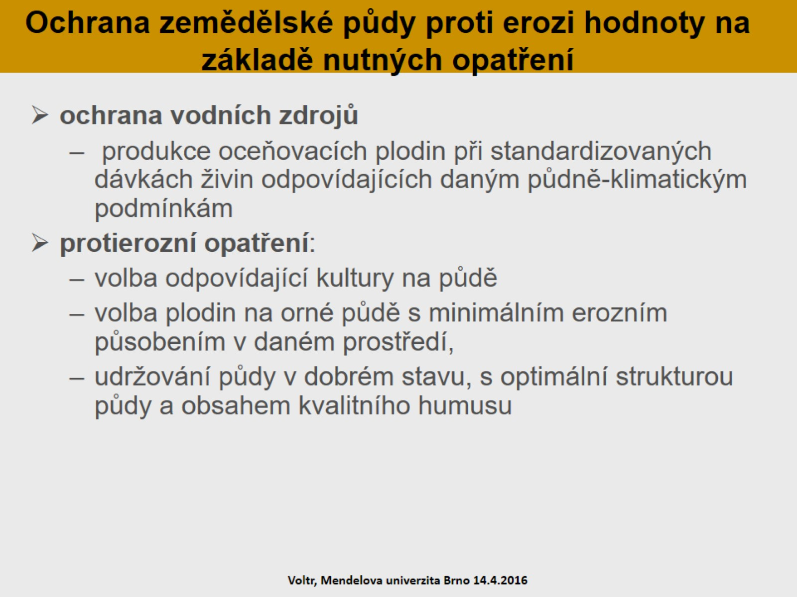
Ochrana zemědělské půdy proti erozi hodnoty na základě nutných opatření

Slide 6
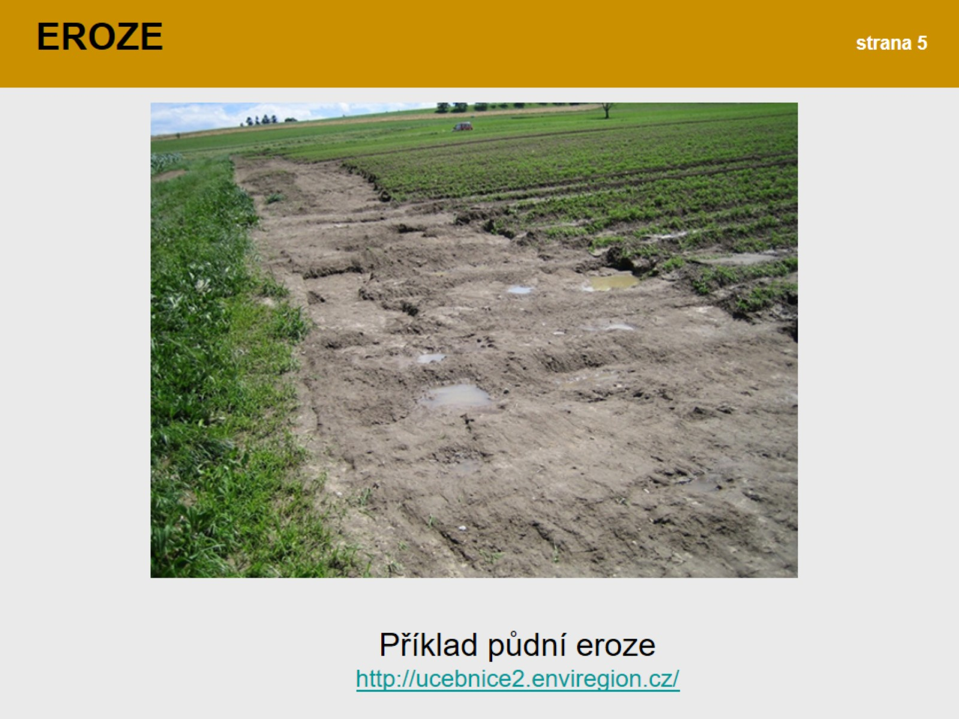
Příklad půdní eroze http://ucebnice2.enviregion.cz/

Slide 7
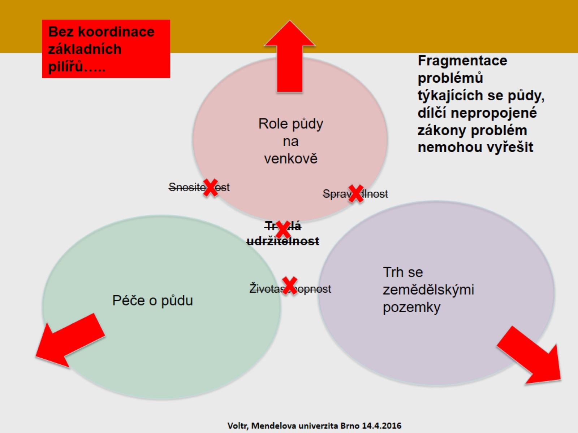

Slide 8
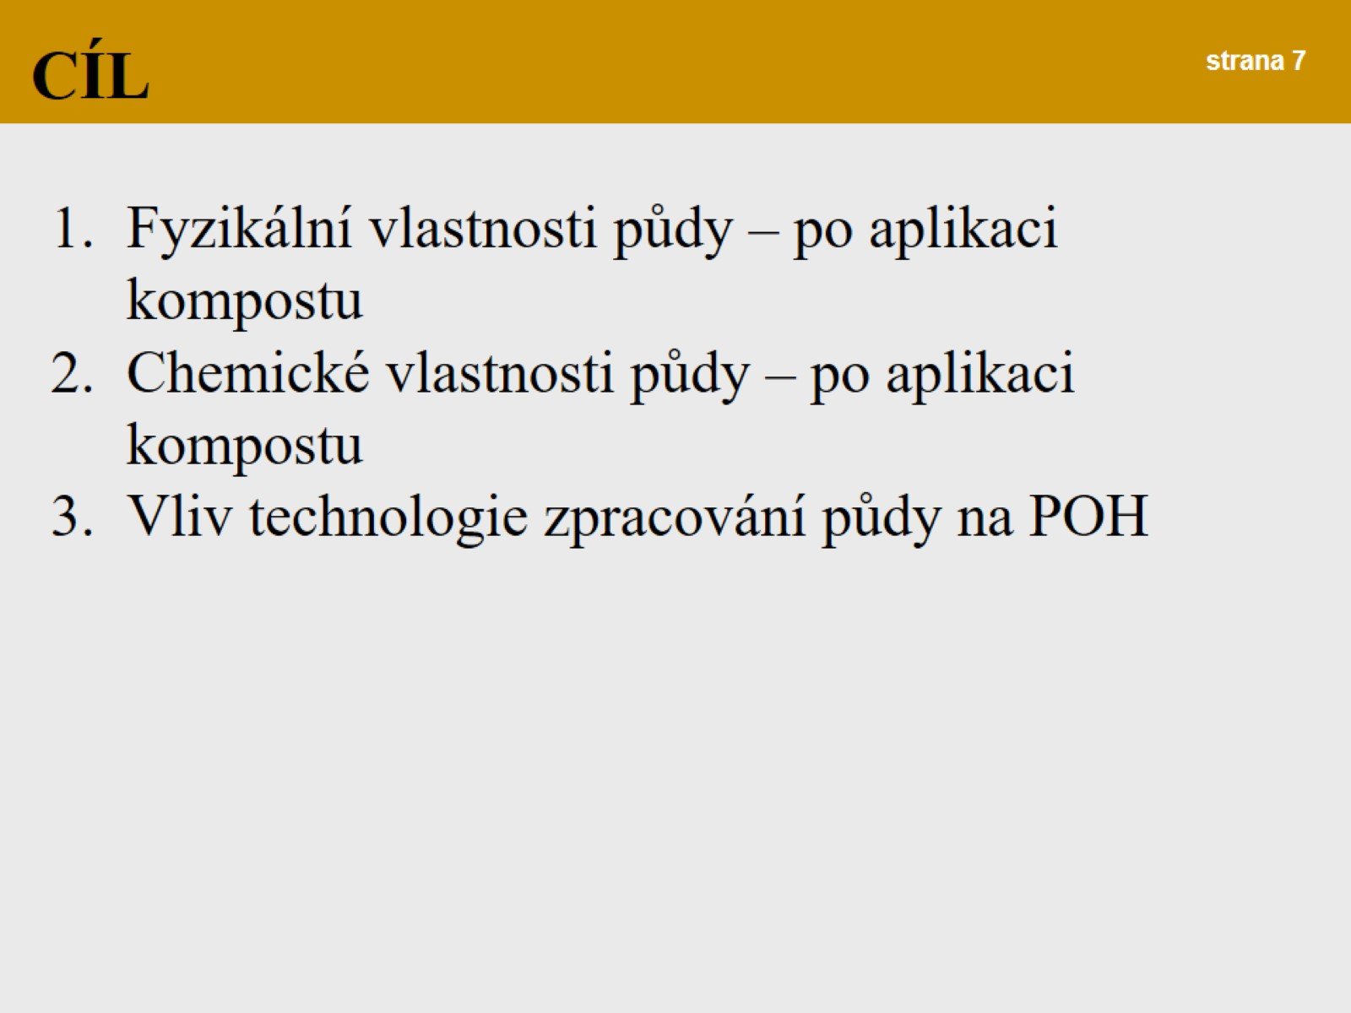
CÍL

Slide 9
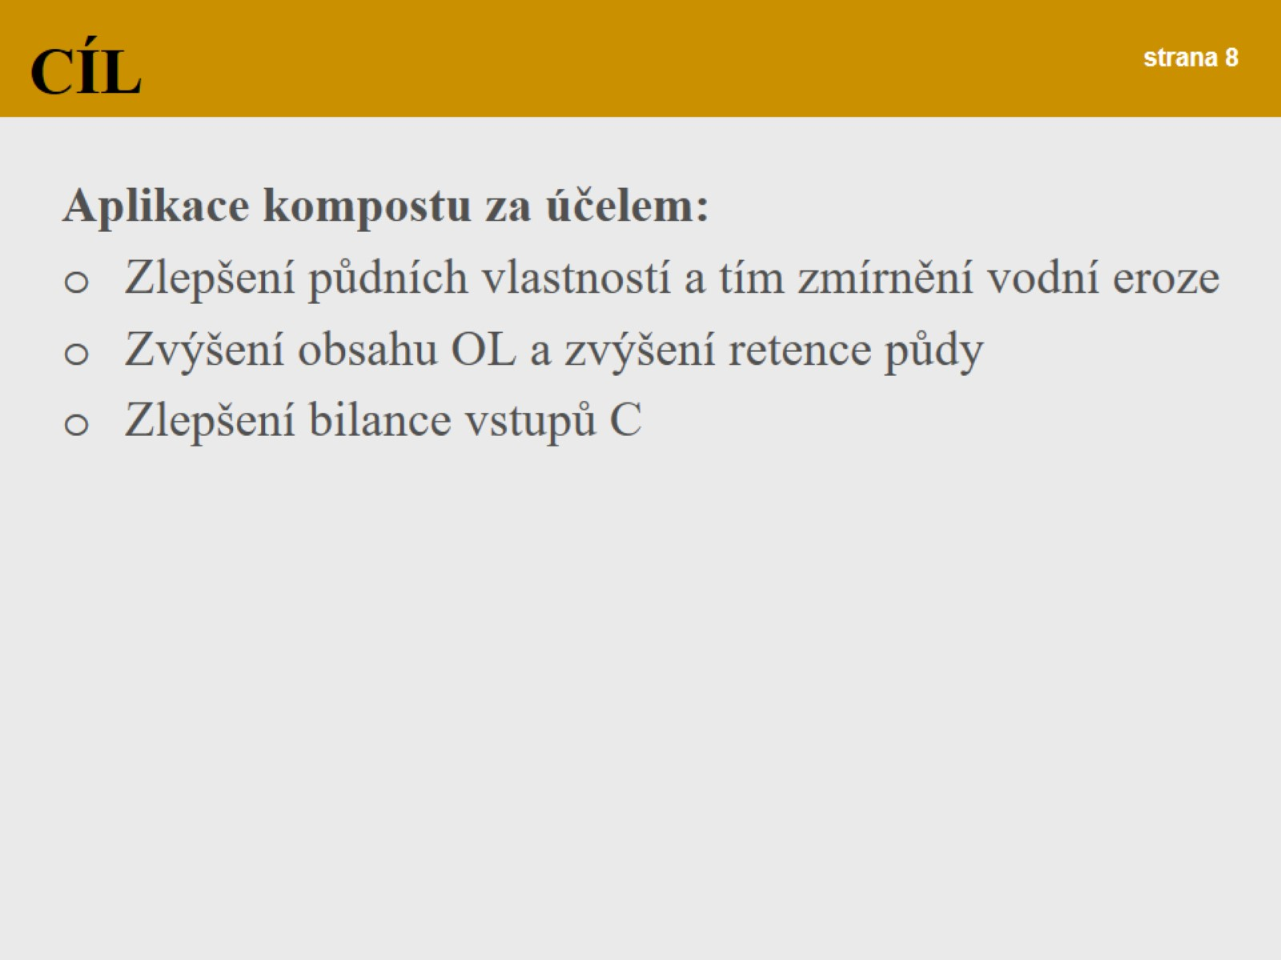
CÍL

Slide 10
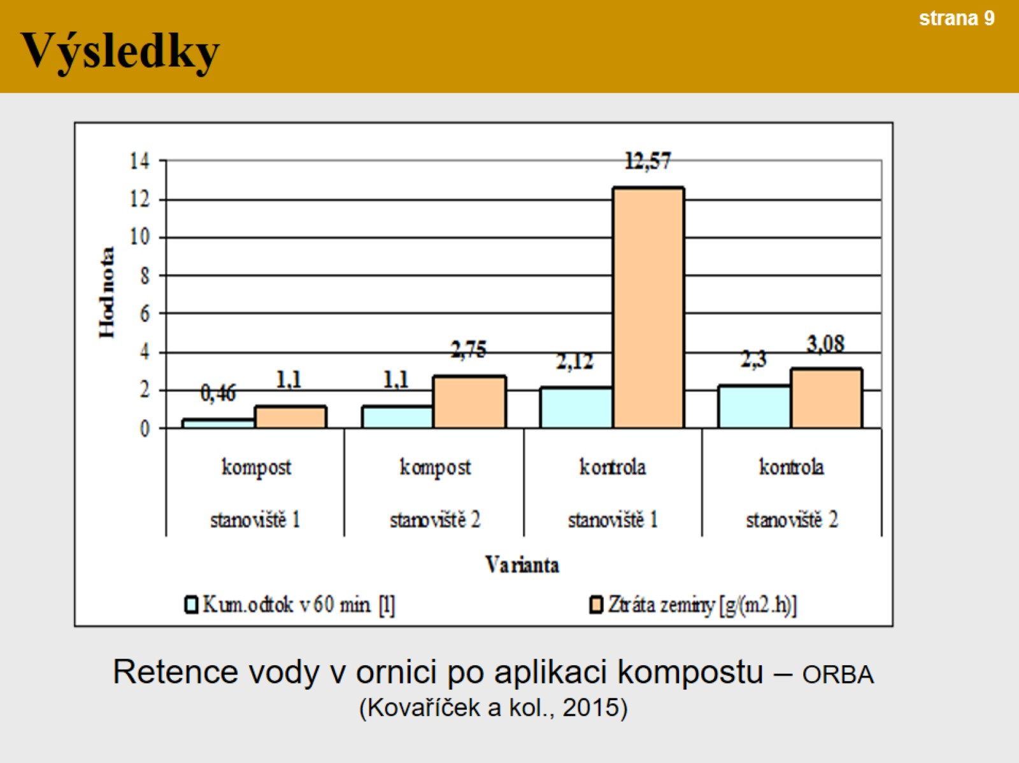
Retence vody v ornici po aplikaci kompostu – ORBA
(Kovaříček a kol., 2015)

Slide 11
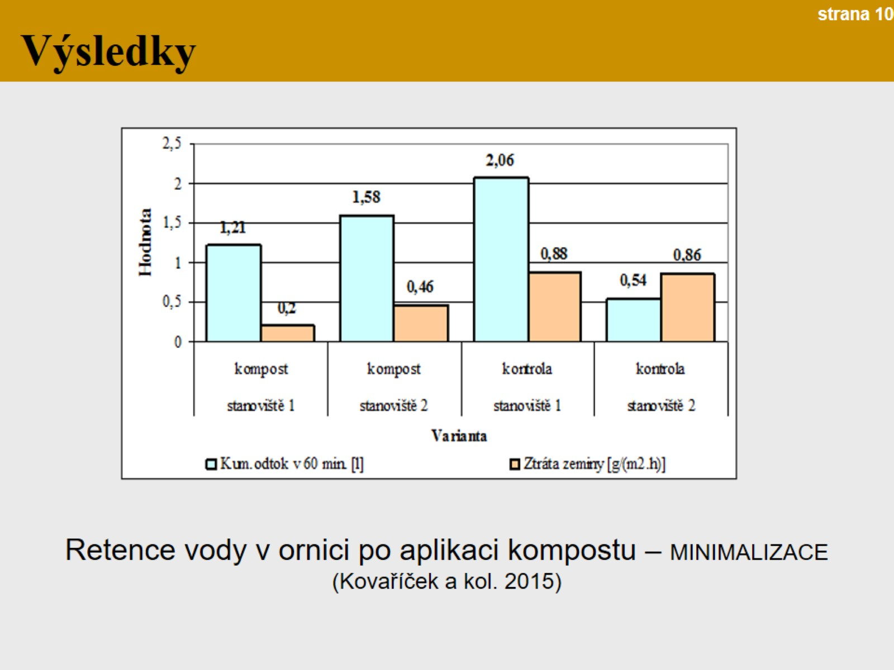
Retence vody v ornici po aplikaci kompostu – MINIMALIZACE (Kovaříček a kol. 2015)

Slide 12
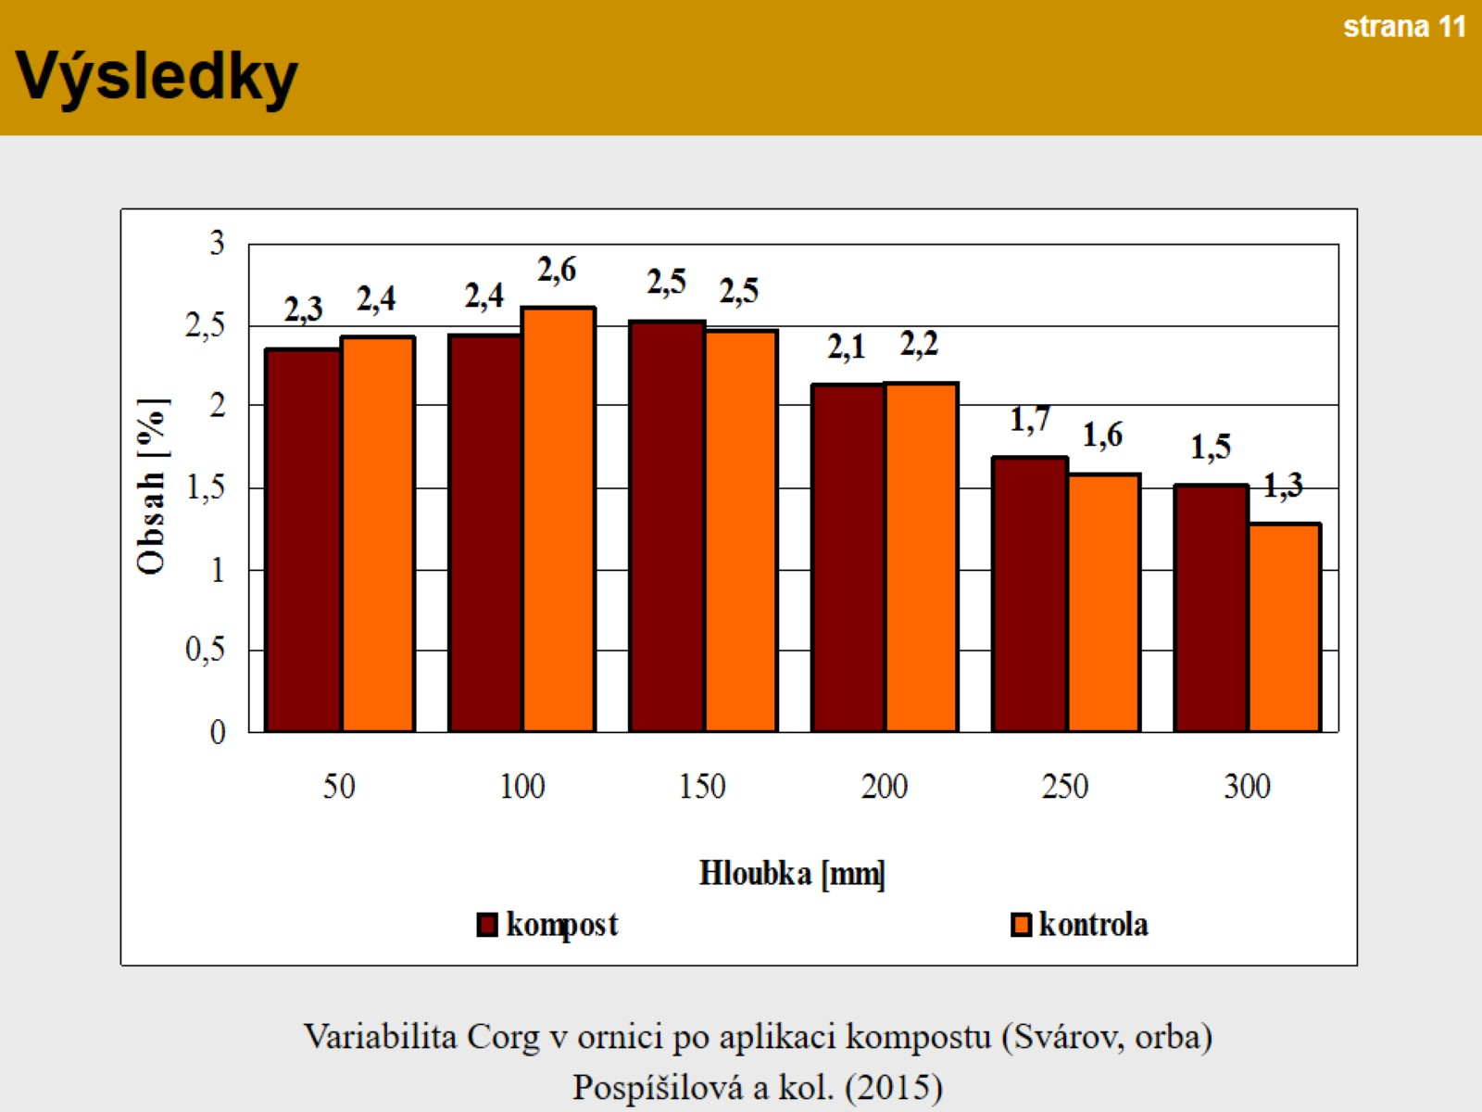
Výsledky

Slide 13
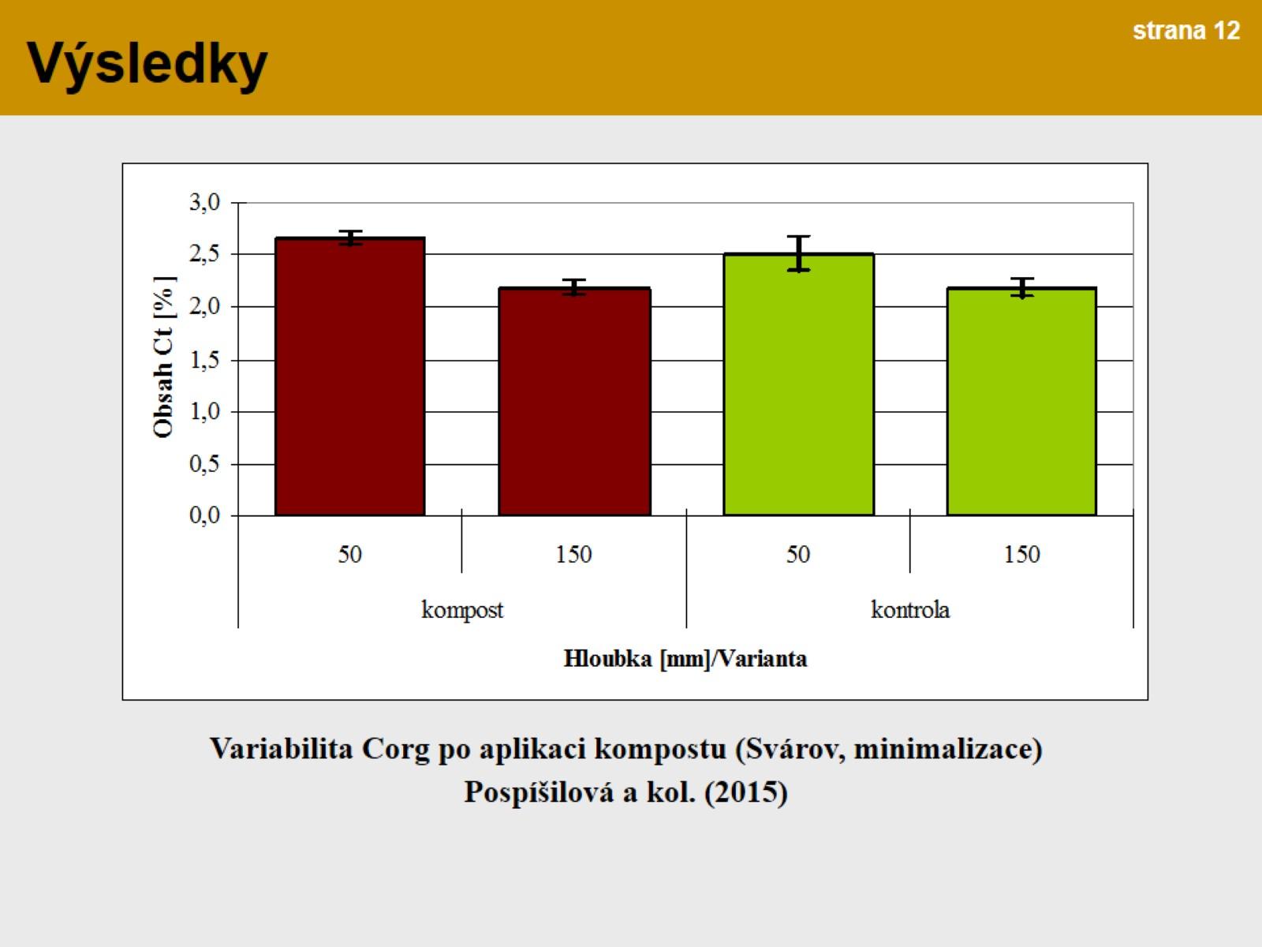
Výsledky

Slide 14
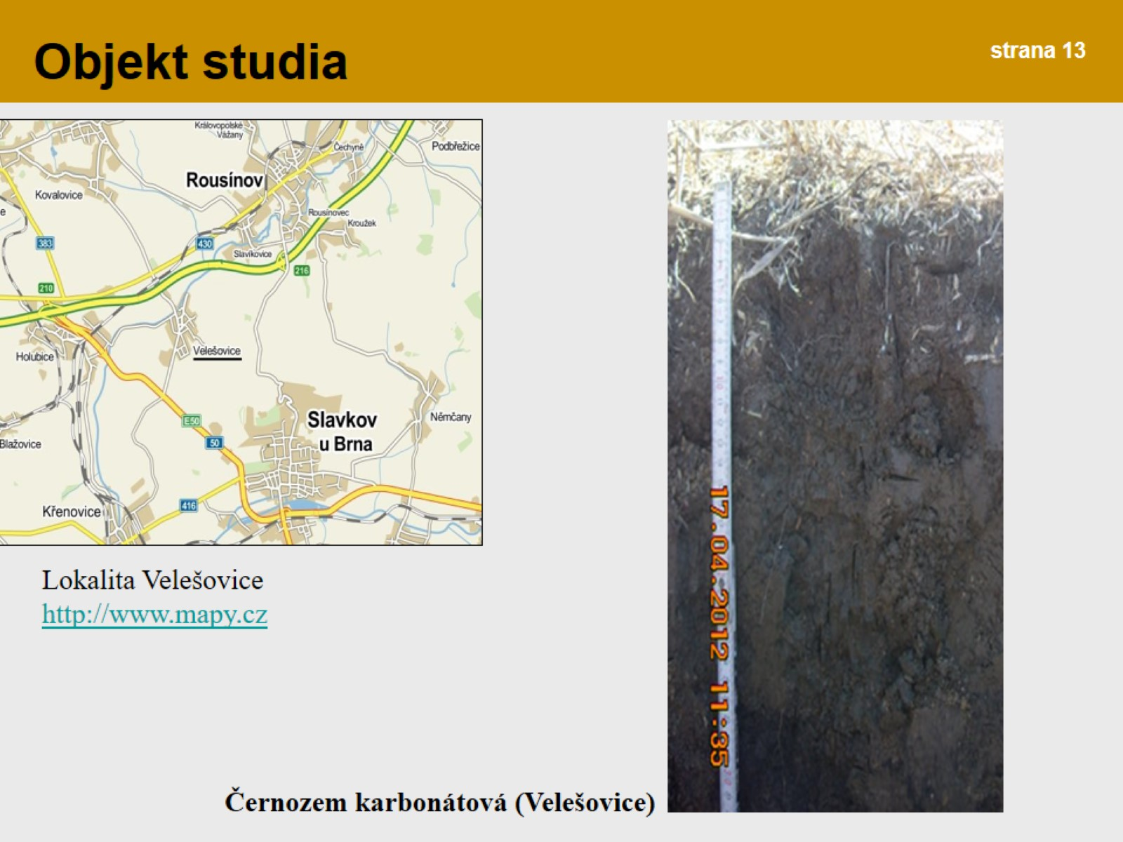
Objekt studia

Slide 15
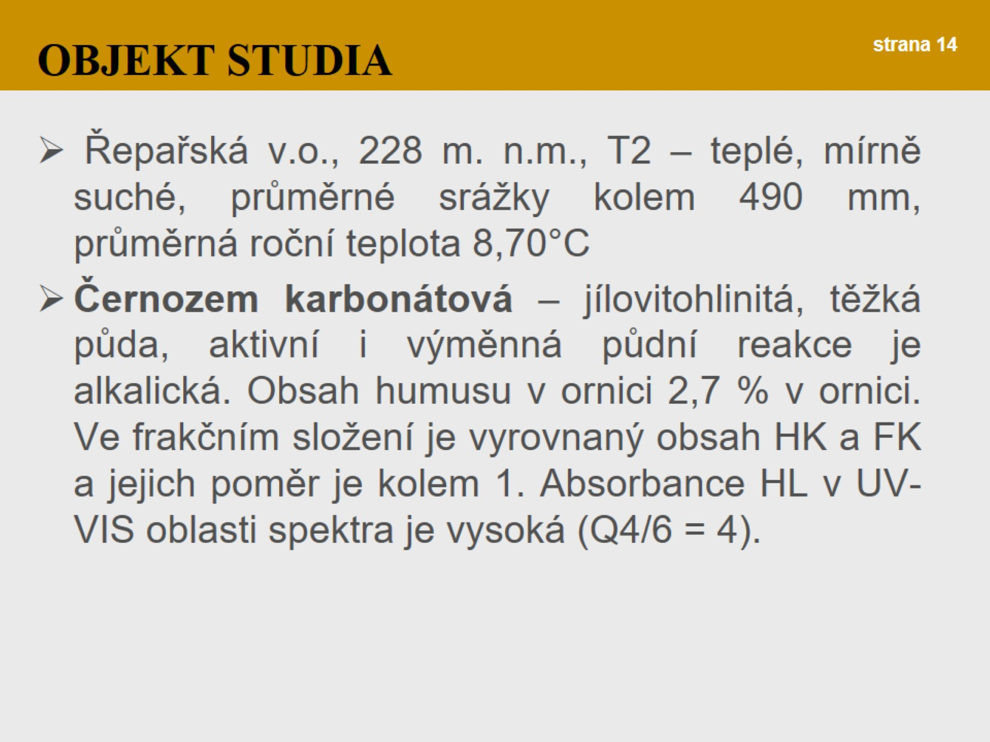

Slide 16
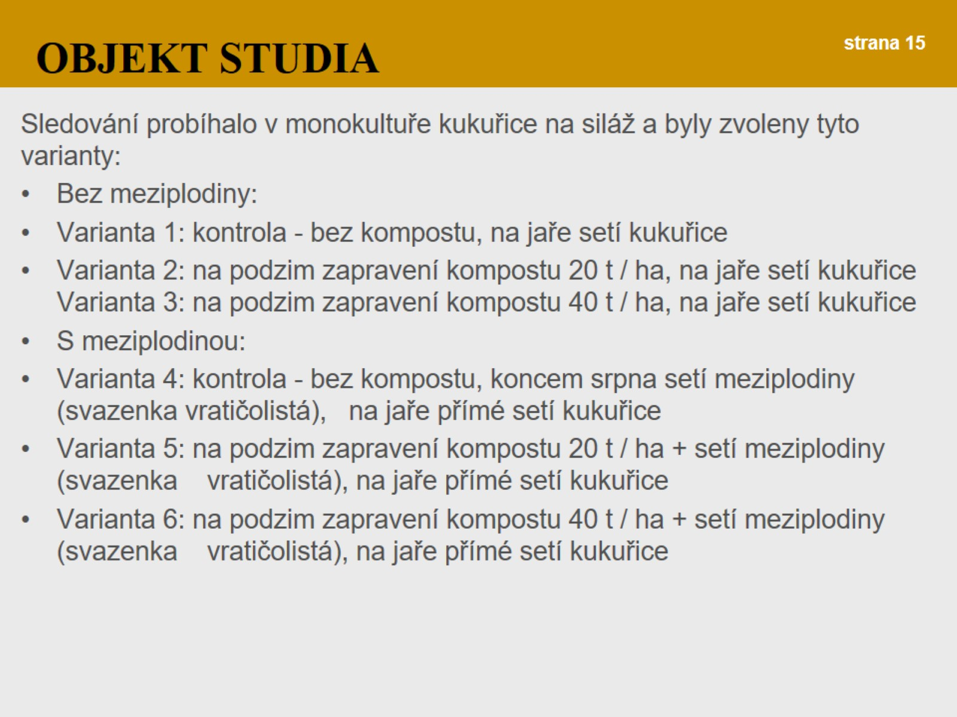

Slide 17
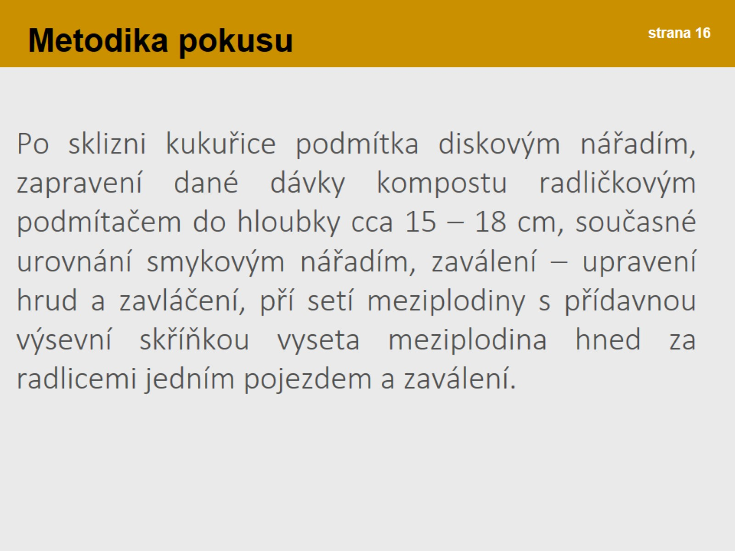
Metodika pokusu

Slide 18
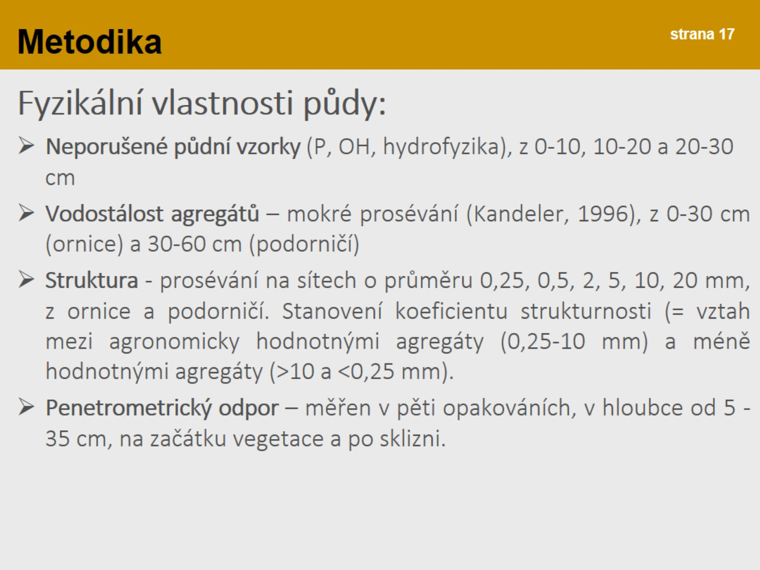
Metodika

Slide 19
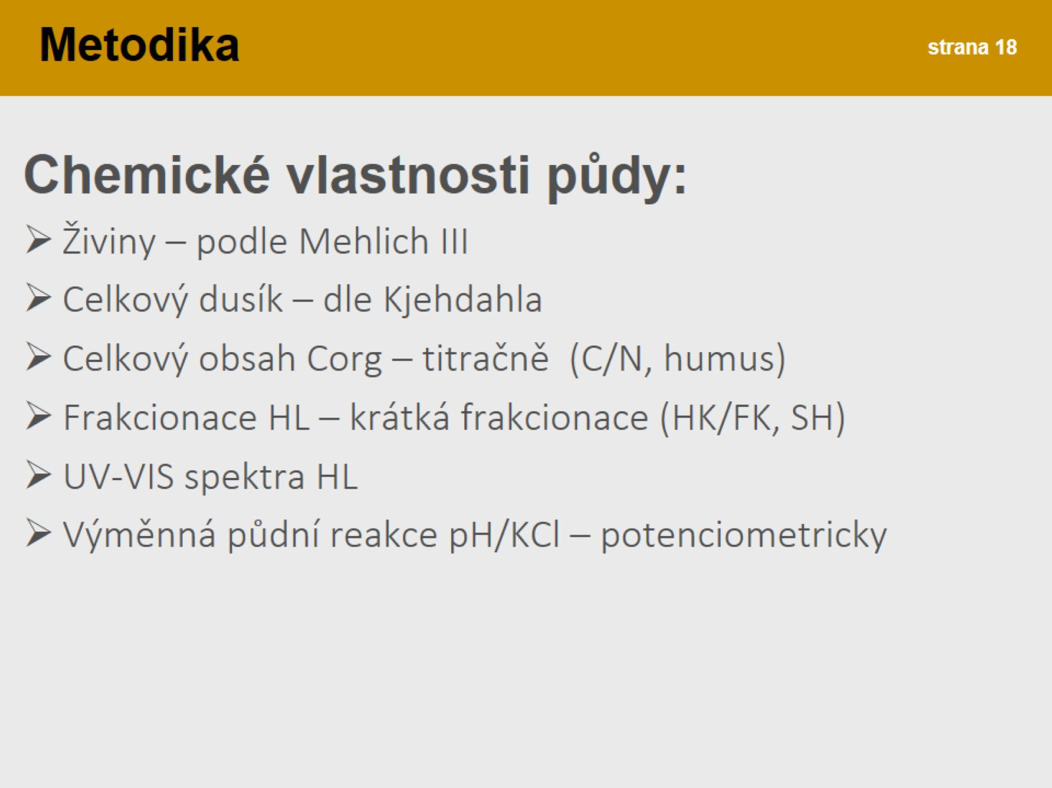
Metodika

Slide 20
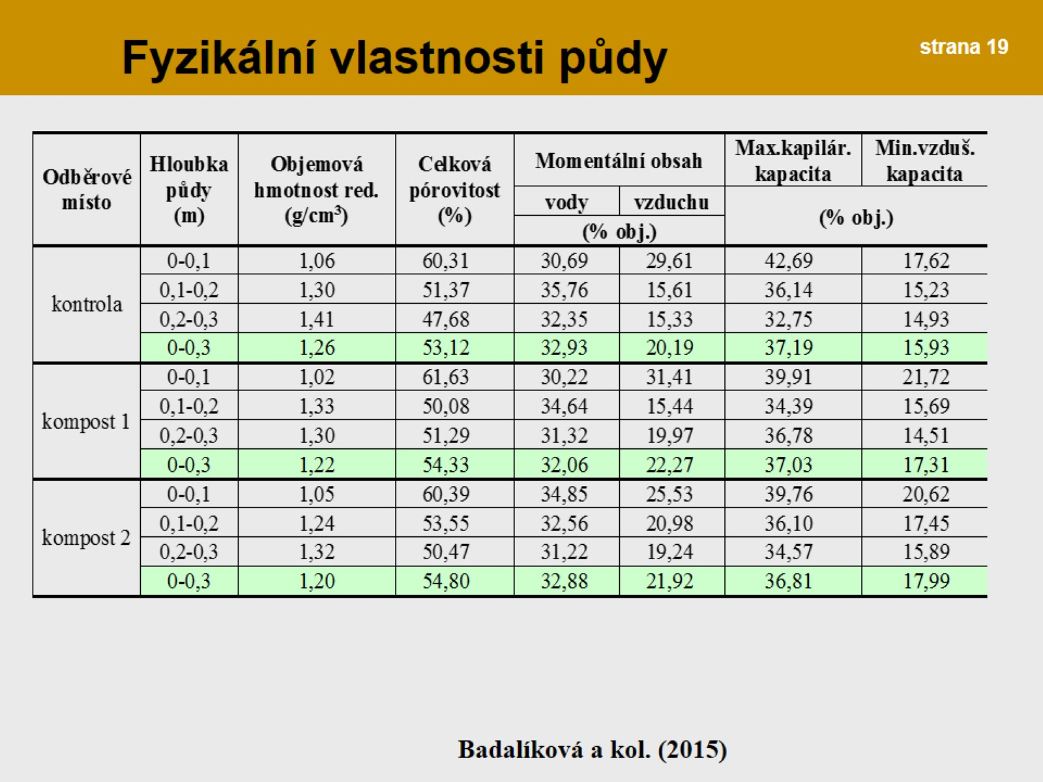
Fyzikální vlastnosti půdy

Slide 21
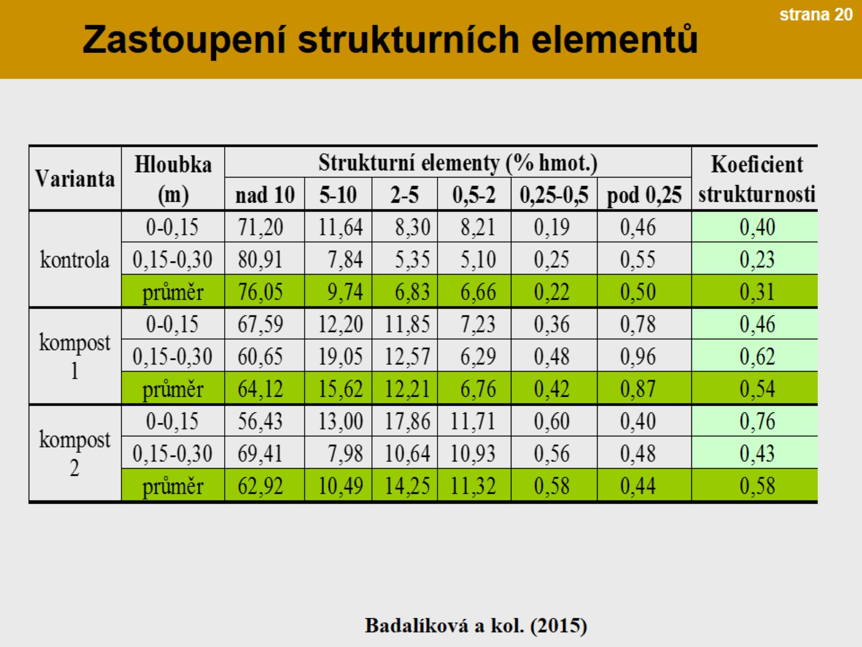
Zastoupení strukturních elementů

Slide 22
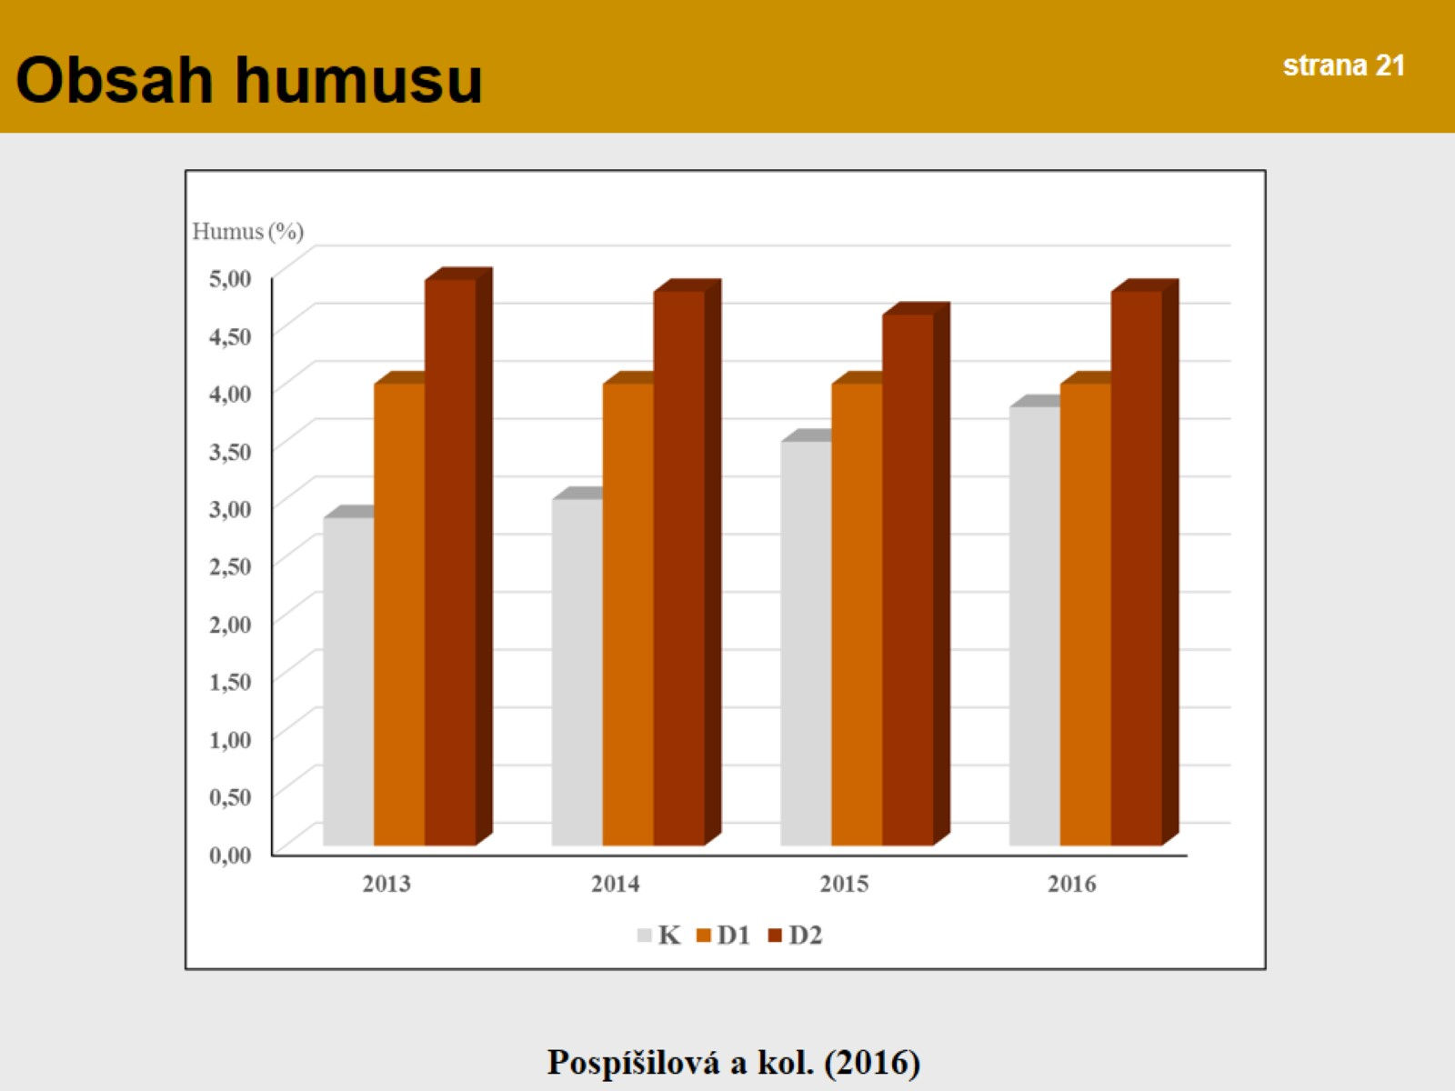
Obsah humusu

Slide 23
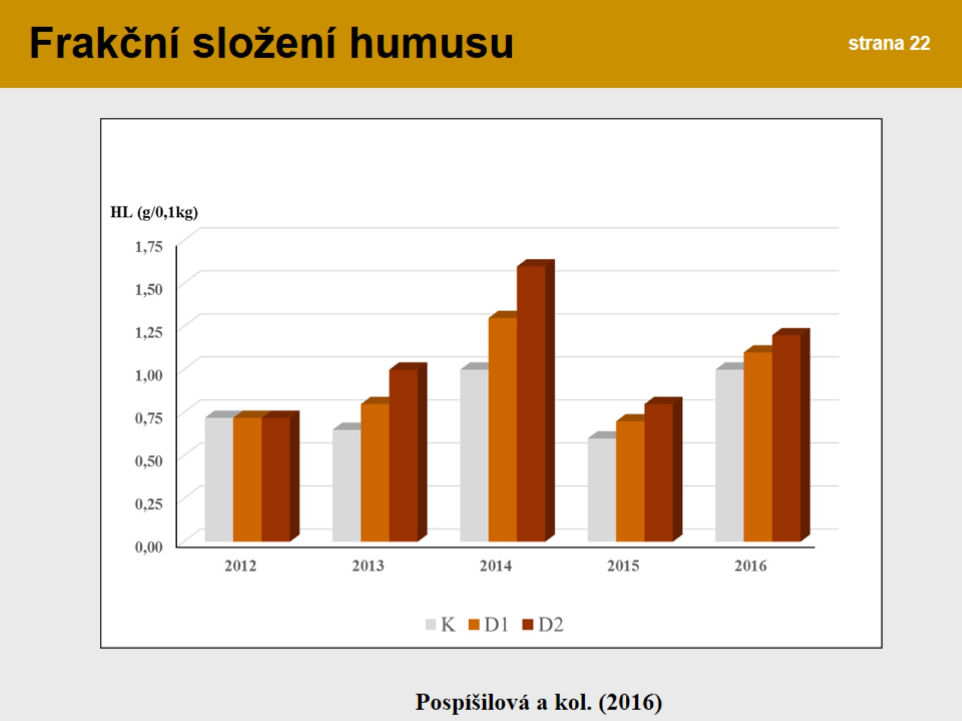
Frakční složení humusu

Slide 24
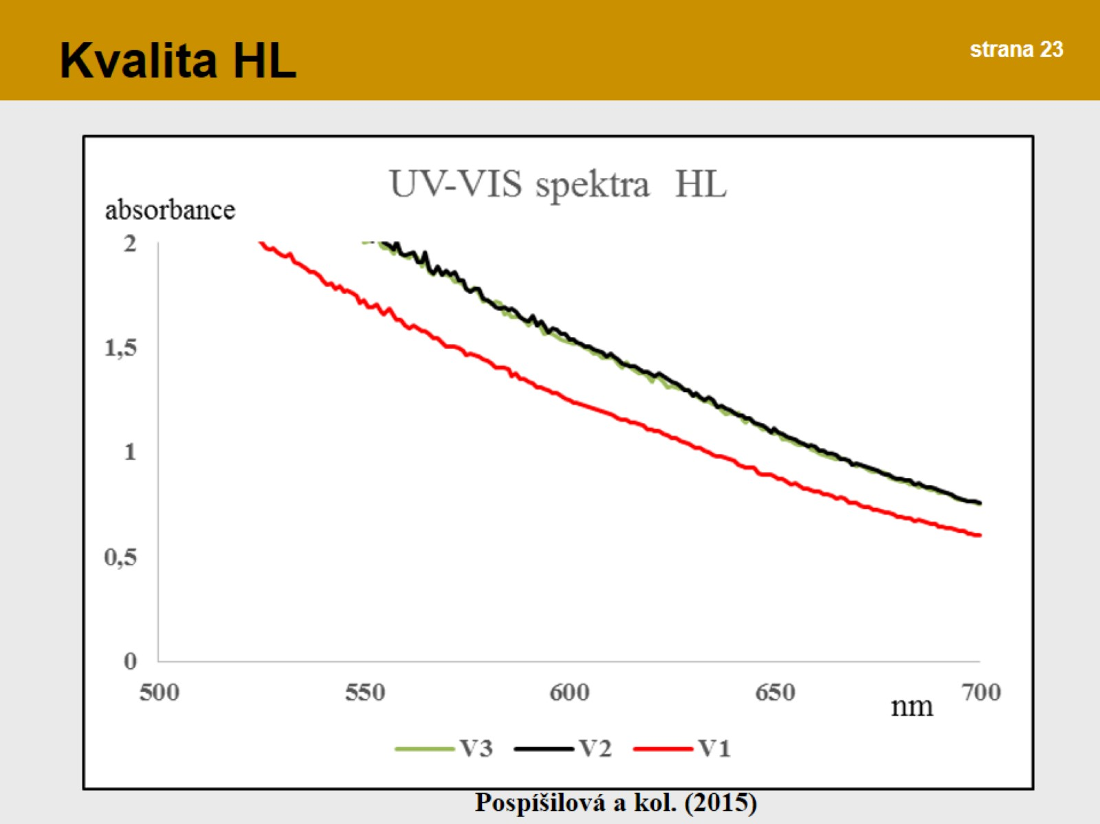
Kvalita HL

Slide 25
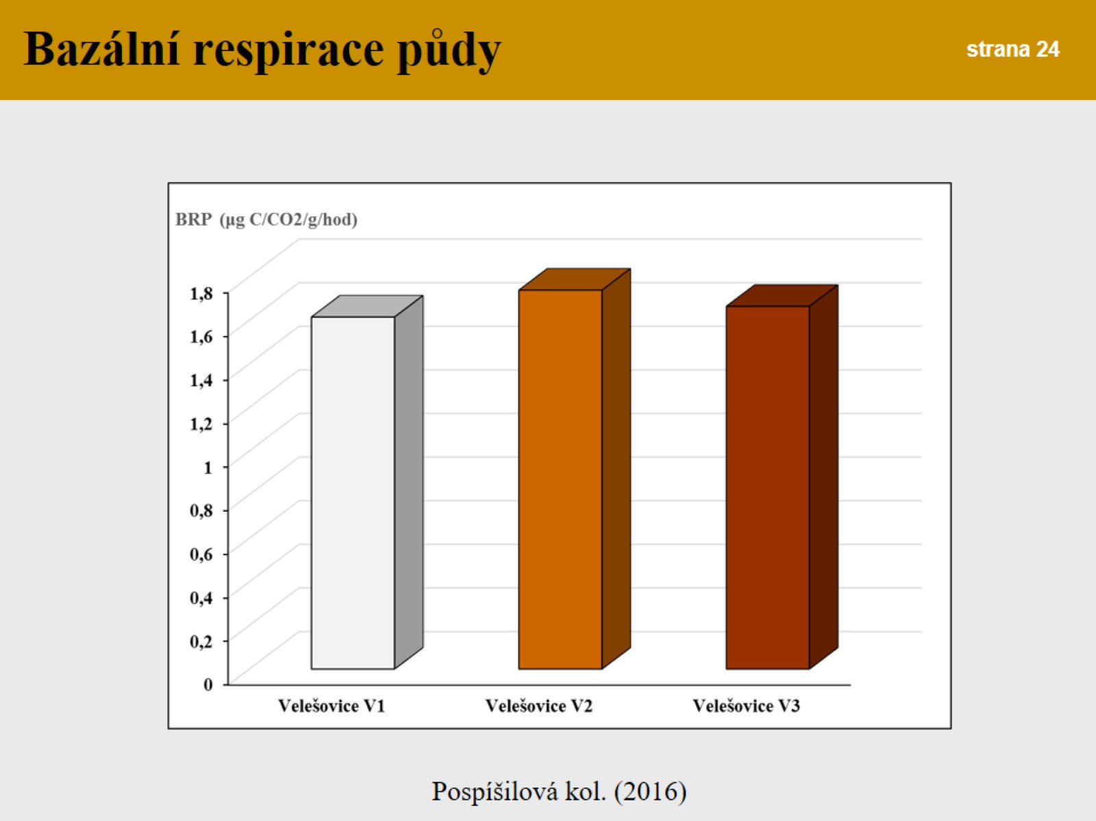

Slide 26
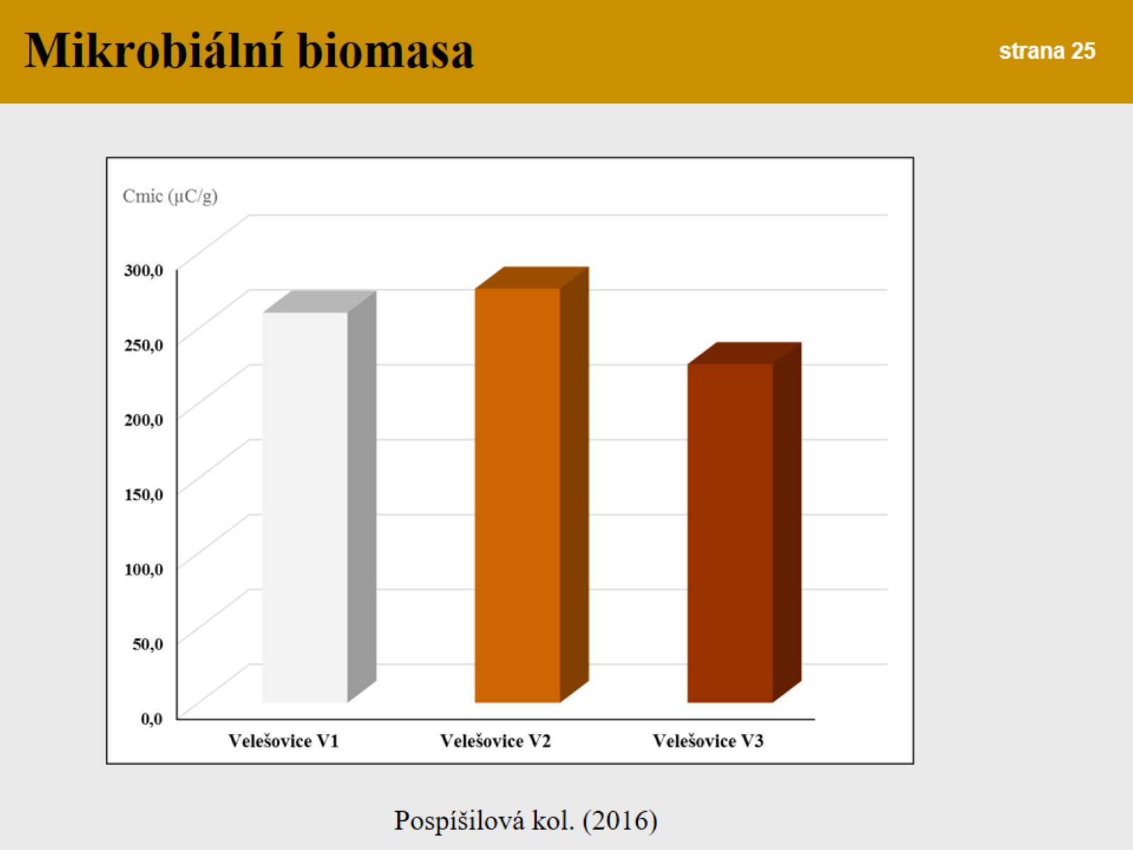

Slide 27
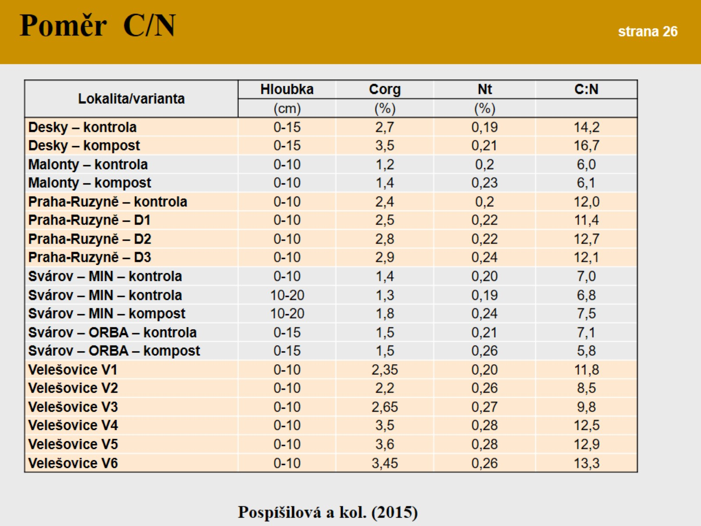

Slide 28
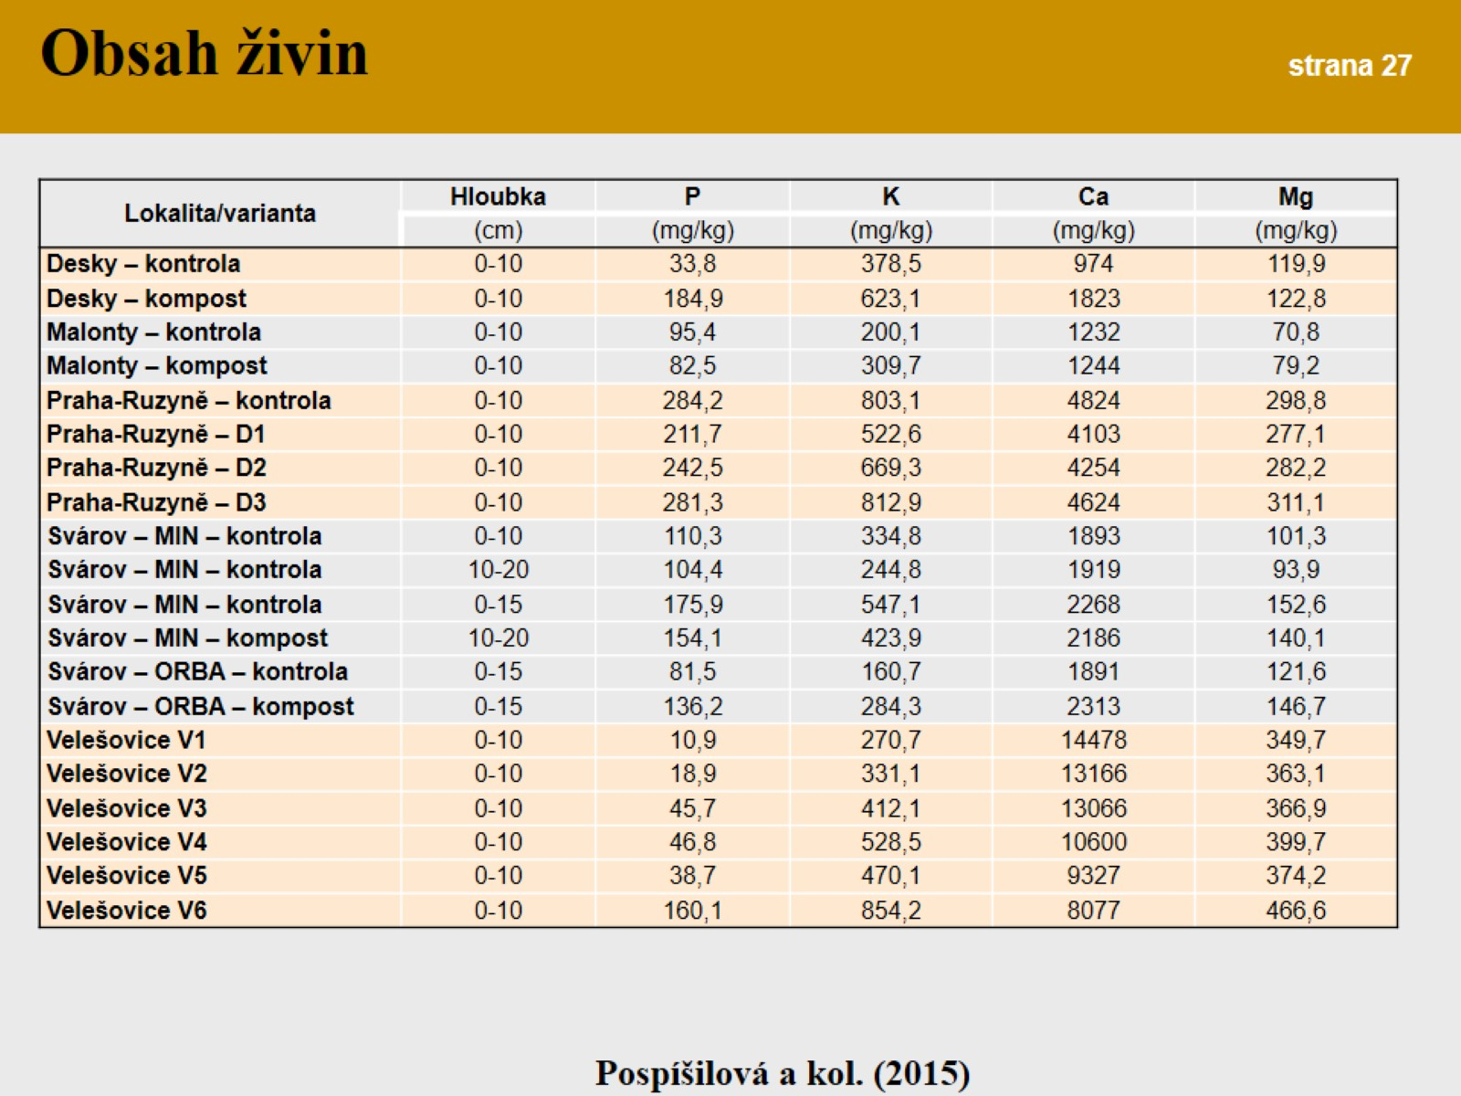

Slide 29
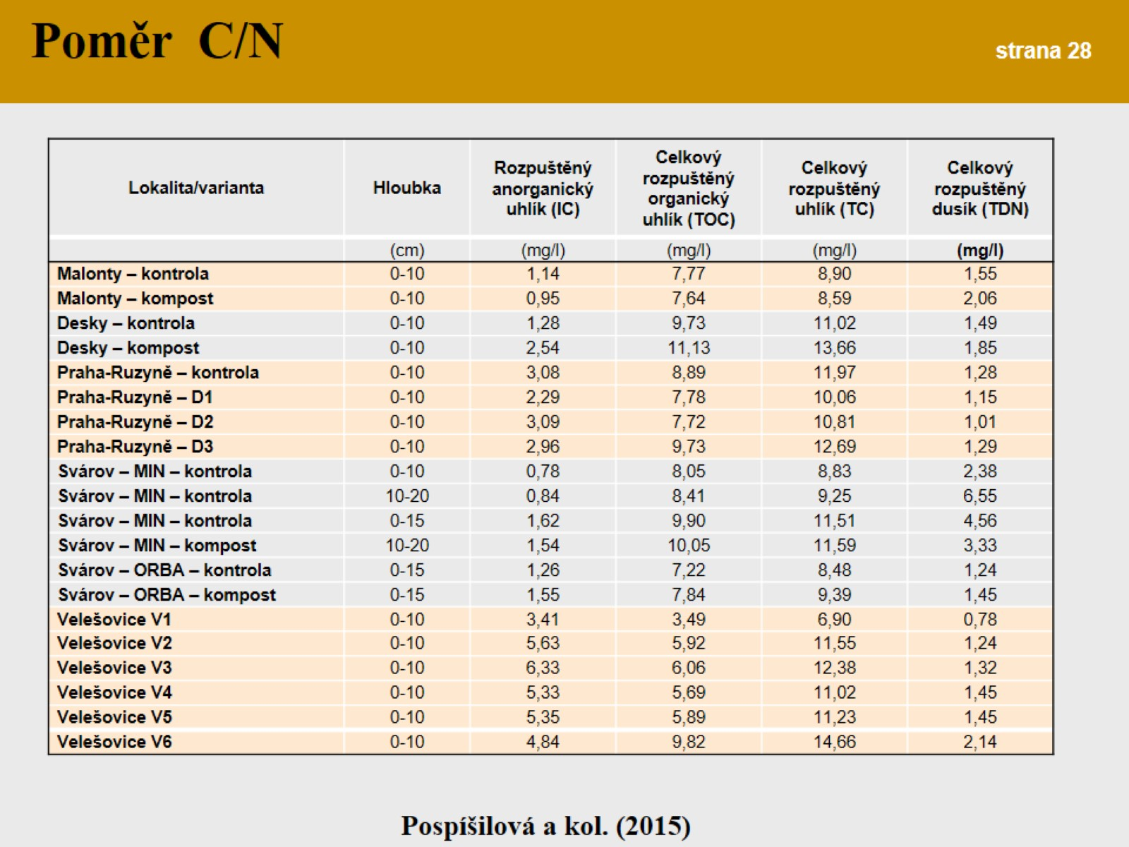

Slide 30
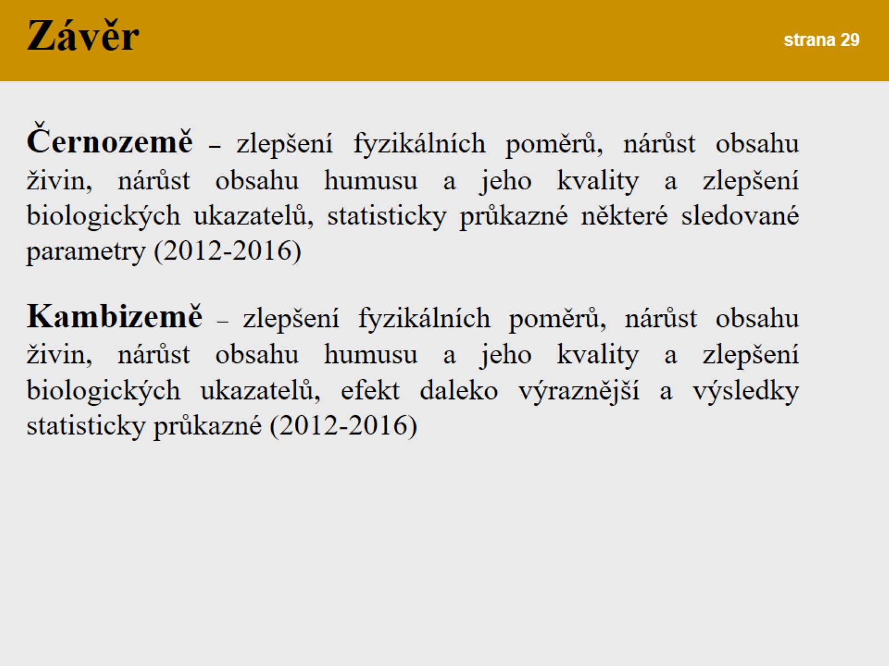

Slide 31
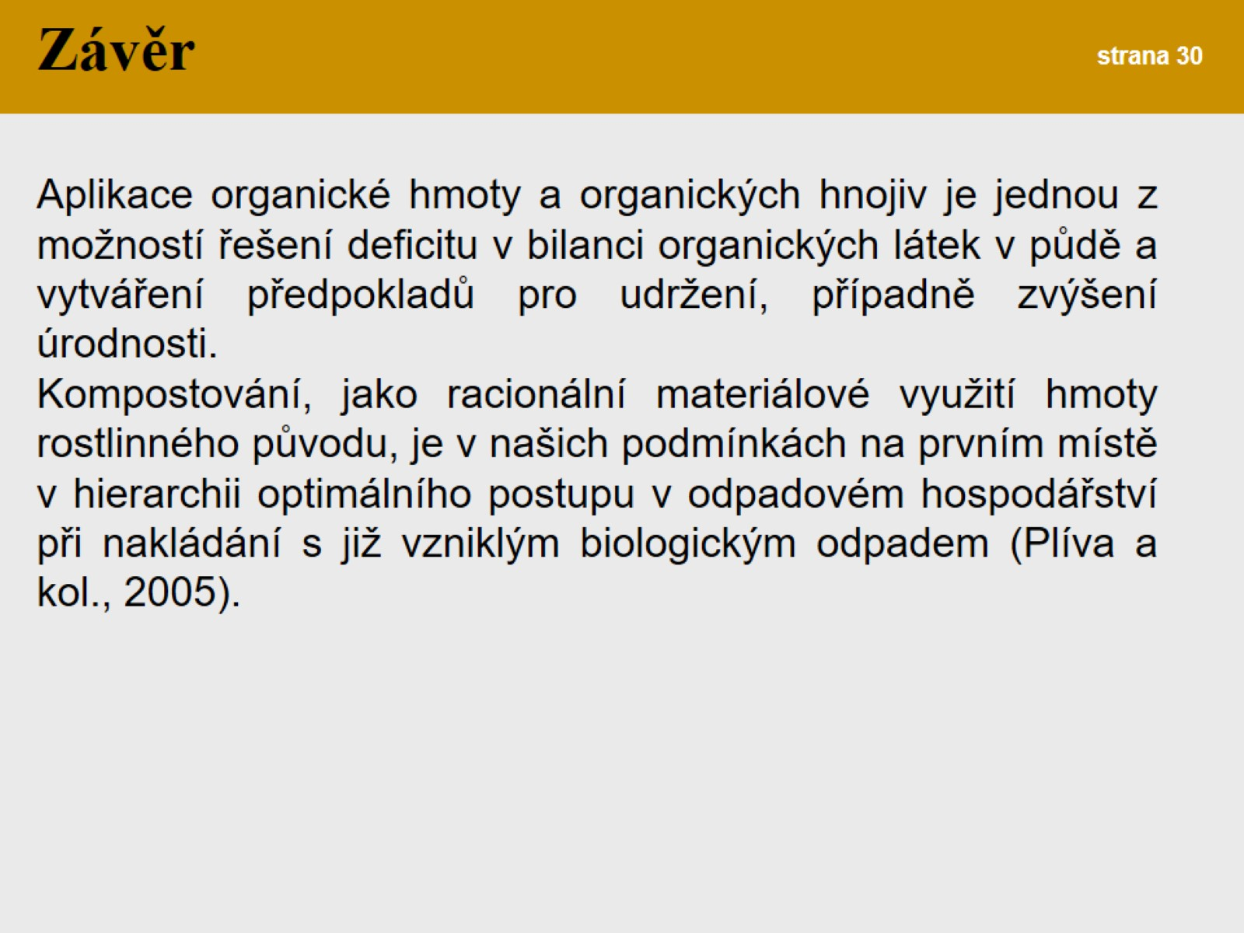

Slide 32

DĚKUJI VÁM ZA POZORNOST

